Slide 1
软件可靠性
1.基本概念
  可靠性:程序在给定时间间隔及环境条件下，按规格说明书的规定，成功运行的概率。
  可用性:给定的时间点，按规格说明书规定，成功运行概率。

Slide 2
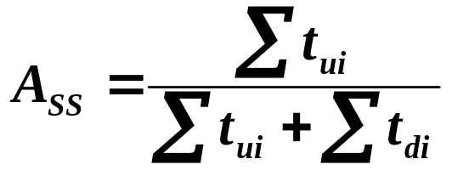
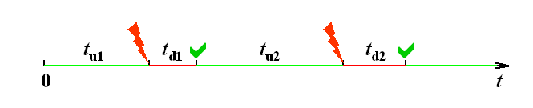
软件可靠性
设系统故障停机时间为t_{d1}, t_{d2},正常运行时间
为t_{u1}, t_{u2},系统可用性：

Slide 3


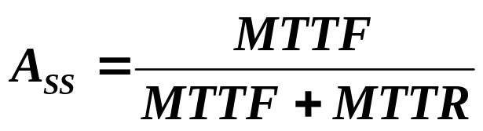
软件可靠性
引入系统平均无故障时间MTTF和平均维修时
间MTTR的概念，则：
MTTF = Mean Time To Failure =
MTTR = Mean Time To Repair =

Slide 4
软件可靠性
2.估算平均无故障时间
  (1) 符号
    E_{T}: 测试前程序中错误总数。
    I_{T}：程序长度（机器指令总数）
    τ：测试时间（包括调试）
    E_{d}(τ)：0到τ间发现的错误数。
    E_{c}(τ)：0到τ间改正的错误数。

Slide 5
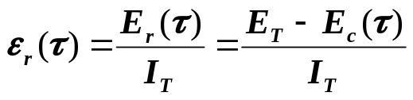
软件可靠性
(2)基本假定
  单位长度的错误数E_{T}/I_{T} ，近似常数。
  （1000条指令5~20错误）
  MTTF与剩余错误数成反比。
  为简化讨论,假设E_{d}(τ)=E_{c}(τ)
    剩余错误数 E_{r}(τ)=E_{T}-E_{c}(τ)
    单位长度剩余错误数

Slide 6
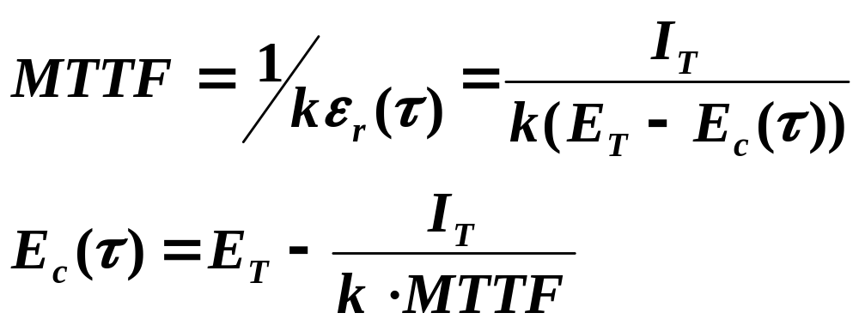
软件可靠性
(3)估算平均无故障时间
其中，K为经验常数，其典型值为200

Slide 7
软件可靠性
3.估算错误总数方法
  （1）植入错误法
  测试之前由专人在程序中随机植入错误，测试后，根据发现错误中原有的和植入的两种错误的比例，估计程序中错误总数。

Slide 8
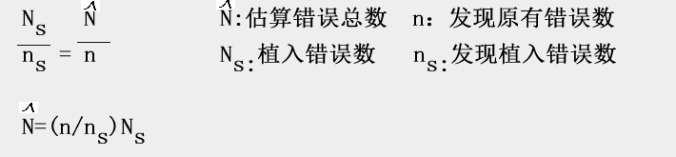
软件可靠性
3.估算错误总数方法
（1）植入错误法

Slide 9
软件可靠性
  （2）分别测试法
    如果能对程序中原有的错误加上标记，然后再通过进一步的测试，就可以对潜在故障进行估计。
    由甲乙两测试员分别测试，一测试员测出错误作为有标记错误。

Slide 10
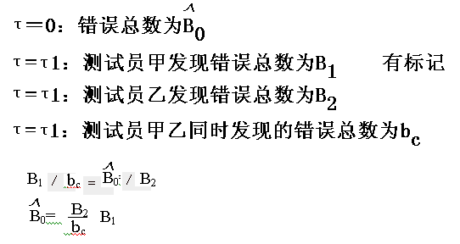
软件可靠性
（2）分别测试法

